Slide 1
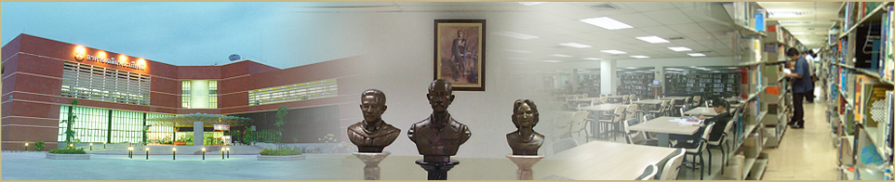
ระบบแนะนำหอสมุดกลางบนเว็บ
จัดทำโดย
นางสาว มนชนก ขำศิริ 46010596
อาจารย์ที่ปรึกษา
อาจารย์ประสาร ตังติสานนท์
อาจารย์วัจนพงศ์ เกษมศิริ

Slide 2

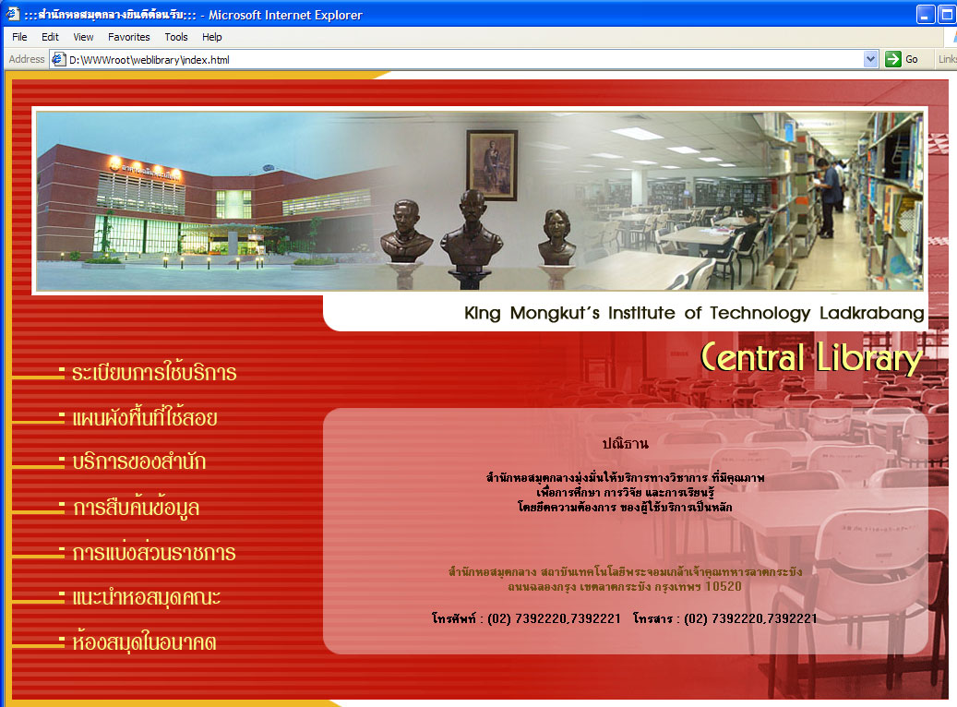
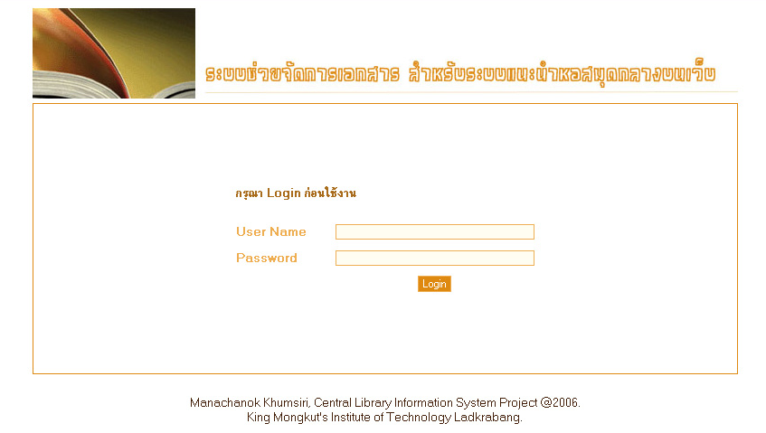
องค์ประกอบของระบบ
ระบบแนะนำหอสมุดกลางบนเว็บ
ระบบแนะนำหอสมุดกลางบนเว็บ
ระบบช่วยจัดการเอกสาร
index.html
app_index.php

Slide 3
ข้อมูลเชิงเทคนิคของระบบ
ภาษาที่ใช้ในการพัฒนา :
  XML - XSL
  PHP - XHTML
  JavaScript - CSS
ความต้องการขั้นต่ำของระบบ :
  บราวเซอร์ : Internet Explorer 5
  เซิฟเวอร์ : Apache HTTP Server 1.3.9
  PHP 5 ที่ติดตั้งไลบลารี่ James Clark's expat

Slide 4
ข้อมูลเชิงเทคนิคของระบบ
ทำงานได้ดีบน :
  ระบบปฏิบัติการ : Window XP Service Pack II
  บราวเซอร์ : Internet Explorer 6
  เซิฟเวอร์ : Apache HTTP Server 2.0.59
  PHP 5.2.0
    ติดตั้ง Extention ในส่วน domxml, XML-RPC, XSL
    ติดตั้งไลบลารี่ James Clark's expat เพิ่มเติม ลงในโฟลเดอร์เดียวกับโปรแกรม PHP

Slide 5
ระบบแนะนำหอสมุดกลางบนเว็บ

Slide 6
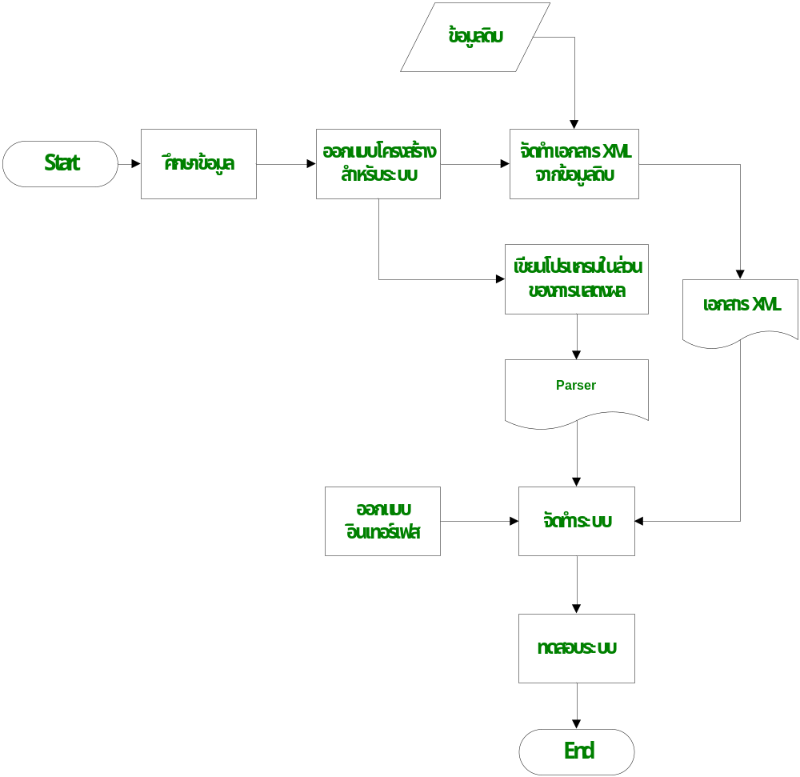
ขั้นตอนการพัฒนาระบบแนะนำหอสมุดกลางบนเว็บ
ศึกษาข้อมูลต่าง ๆ เกี่ยวกับหอสมุดกลาง
ศึกษาข้อมูลเกี่ยวกับ XML
การเขียนโปรแกรม parser
โครงสร้างหมวดหมู่ของข้อมูล
โครงสร้างเทมเพลตสำหรับการแสดงผล
โครงสร้างรูปแบบเอกสาร XML

Slide 7

โครงสร้างของระบบแนะนำหอสมุดกลาง
Home page
Index.html
ประกาศสำนักหอสมุดกลาง
rule.html
แผนผังพื้นที่ใช้สอย
map.html
บริการของสำนัก
service.html
การสืบค้นข้อมูล
search.html
การแบ่งส่วนราชการ
office.html
แนะนำห้องสมุดคณะ
sublibrary.html
ห้องสมุดในอนาคต
futurelibrary.html

Slide 8
โครงสร้างของระบบแนะนำหอสมุดกลาง
Home page
Index.html
ข้อมูลพื้นฐานเกี่ยวกับหอสมุดกลาง
เกี่ยวกับ ปณิธานของสำนักหอสมุดกลาง เวลาทำการ สถานที่ตั้ง เบอร์โทร
ประกาศสำนักหอสมุดกลาง
rule.html
แผนผังพื้นที่ใช้สอย
map.html
บริการของสำนัก
service.html
การสืบค้นข้อมูล
search.html
การแบ่งส่วนราชการ
office.html
แนะนำห้องสมุดคณะ
sublibrary.html
ห้องสมุดในอนาคต
futurelibrary.html

Slide 9
โครงสร้างของระบบแนะนำหอสมุดกลาง
Home page
Index.html
- การใช้บริการของสำนักหอสมุดกลาง พ.ศ. 2543
- ข้อตกลงว่าด้วยการบริการระหว่างห้องสมุดสถาบันอุดมศึกษา พ.ศ. 2544
ประกาศสำนักหอสมุดกลาง
rule.html
แผนผังพื้นที่ใช้สอย
map.html
บริการของสำนัก
service.html
การสืบค้นข้อมูล
search.html
การแบ่งส่วนราชการ
office.html
แนะนำห้องสมุดคณะ
sublibrary.html
ห้องสมุดในอนาคต
futurelibrary.html

Slide 10
โครงสร้างของระบบแนะนำหอสมุดกลาง
Home page
Index.html
- แผนผัง ชั้นที่ 1
- แผนผัง ชั้นที่ 2
- แผนผัง ชั้นที่ 3
- แผนผัง ชั้นที่ 4
ประกาศสำนักหอสมุดกลาง
rule.html
แผนผังพื้นที่ใช้สอย
map.html
บริการของสำนัก
service.html
การสืบค้นข้อมูล
search.html
การแบ่งส่วนราชการ
office.html
แนะนำห้องสมุดคณะ
sublibrary.html
ห้องสมุดในอนาคต
futurelibrary.html

Slide 11
โครงสร้างของระบบแนะนำหอสมุดกลาง
- บริการยืมคืนหนังสือ
- การยืมหนังสือระหว่างห้องสมุด
- บริการจองหนังสือ
- บริการหนังสืออ้างอิง
- บริการยืมหนังสือต่อด้วยตนเอง
- บริการตอบคำถามและช่วยการค้นคว้า
- บริการวารสารและหนังสือพิมพ์
- เอกสารจดหมายเหตุพระจอมเกล้า
- หอเทิดพระเกียรติรัชกาลที่ ๔
- โสตทัศนศึกษา
- การใช้ตู้ฝากสิ่งของด้วยตนเอง
Home page
Index.html
ประกาศสำนักหอสมุดกลาง
rule.html
แผนผังพื้นที่ใช้สอย
map.html
บริการของสำนัก
service.html
การสืบค้นข้อมูล
search.html
การแบ่งส่วนราชการ
office.html
แนะนำห้องสมุดคณะ
sublibrary.html
ห้องสมุดในอนาคต
futurelibrary.html

Slide 12
โครงสร้างของระบบแนะนำหอสมุดกลาง
- OPAC
- WEBOPAC
- บริการสืบค้นฐานข้อมูลสำเร็จรูป CD-ROM
- กฤตภาคและดรรชนีวารสาร
- วิทยานิพนธ์และปริญญานิพนธ์
Home page
Index.html
ประกาศสำนักหอสมุดกลาง
rule.html
แผนผังพื้นที่ใช้สอย
map.html
บริการของสำนัก
service.html
การสืบค้นข้อมูล
search.html
การแบ่งส่วนราชการ
office.html
แนะนำห้องสมุดคณะ
sublibrary.html
ห้องสมุดในอนาคต
futurelibrary.html

Slide 13
โครงสร้างของระบบแนะนำหอสมุดกลาง
- แผนภูมิโครงสร้าง
- สำนักงานผู้อำนวยการ
- ฝ่ายบริการสารนิเทศ
- ฝ่ายพัฒนาทรัพยากรสารนิเทศ
- ฝ่ายวิเคราะห์ทรัพยากรสารนิเทศ
- ฝ่ายโสตทัศนศึกษา
- ฝ่ายเทคโนโลยีสารนิเทศ
- ฝ่ายวารสารและเอกสาร
- ฝ่ายหอจดหมายเหตุพระจอมเกล้า
Home page
Index.html
ประกาศสำนักหอสมุดกลาง
rule.html
แผนผังพื้นที่ใช้สอย
map.html
บริการของสำนัก
service.html
การสืบค้นข้อมูล
search.html
การแบ่งส่วนราชการ
office.html
แนะนำห้องสมุดคณะ
sublibrary.html
ห้องสมุดในอนาคต
futurelibrary.html

Slide 14
โครงสร้างของระบบแนะนำหอสมุดกลาง
Home page
Index.html
- คณะวิศวกรรมศาสตร์
- คณะสถาปัตยกรรมศาสตร์
- คณะวิทยาศาสตร์
- คณะเทคโนโลยีการเกษตร
- คณะครุศาสตร์อุตสาหกรรม
- คณะเทคโนโลยีสารสนเทศ
- วิทยาเขตชุมพร
ประกาศสำนักหอสมุดกลาง
rule.html
แผนผังพื้นที่ใช้สอย
map.html
บริการของสำนัก
service.html
การสืบค้นข้อมูล
search.html
การแบ่งส่วนราชการ
office.html
แนะนำห้องสมุดคณะ
sublibrary.html
ห้องสมุดในอนาคต
futurelibrary.html

Slide 15
โครงสร้างของระบบแนะนำหอสมุดกลาง
Home page
Index.html
- แผนยุทธศาสตร์ในการพัฒนา
- One Stop Service
- Self Service
- CRM
- Living Library
- Digital Library
- หอเทิดพระเกียรติพระจอมเกล้า
- จดหมายเหตุสถาบัน
- การยืมคืนระหว่างห้องสมุดภายในสถาบัน
- บริการยืมระหว่างห้องสมุด
- บริการวิชาการแก่สังคม
ประกาศสำนักหอสมุดกลาง
rule.html
แผนผังพื้นที่ใช้สอย
map.html
บริการของสำนัก
service.html
การสืบค้นข้อมูล
search.html
การแบ่งส่วนราชการ
office.html
แนะนำห้องสมุดคณะ
sublibrary.html
ห้องสมุดในอนาคต
futurelibrary.html

Slide 16
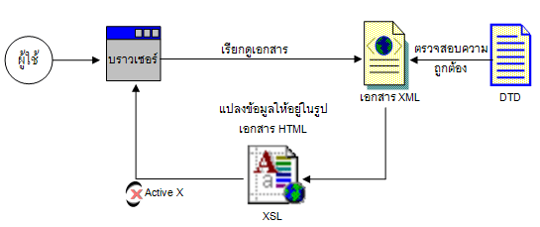
การทำงานของระบบแนะนำหอสมุดกลาง
ระบบแนะนำหอสมุดกลางบนเว็บ ใช้เทคนิคเก็บข้อมูลในรูปแบบของเอกสาร XML เมื่อผู้ใช้เรียกดูข้อมูล เอกสารจะถูก XSL แปลงให้อยู่ในรูปแบบเอกสาร HTML ไปแสดงผลบน web

Slide 17
อินเทอร์เฟสของระบบแนะนำหอสมุดกลาง
เมนูหลัก
แสดงข้อมูลพื้นฐานของหอสมุดกลาง

Slide 18
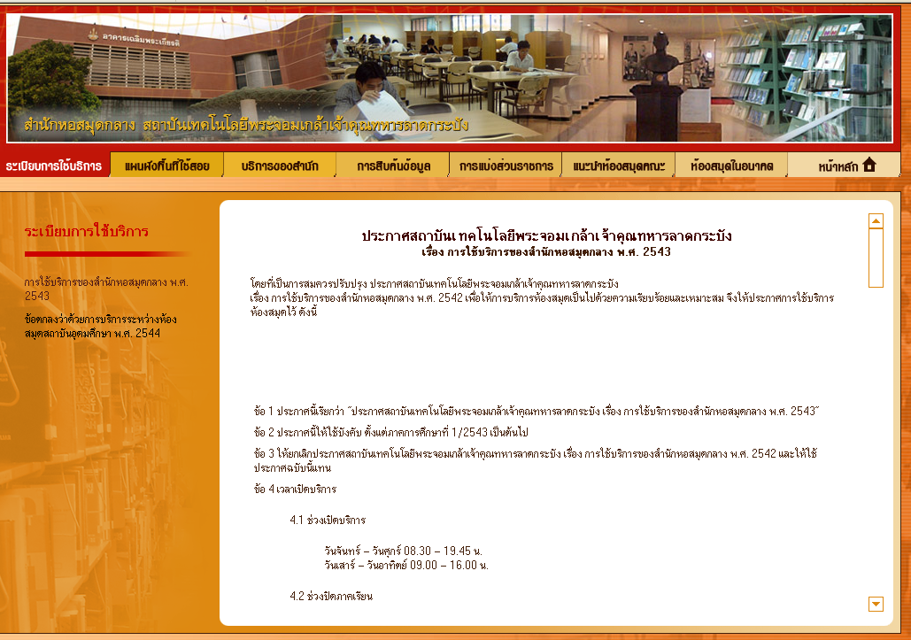
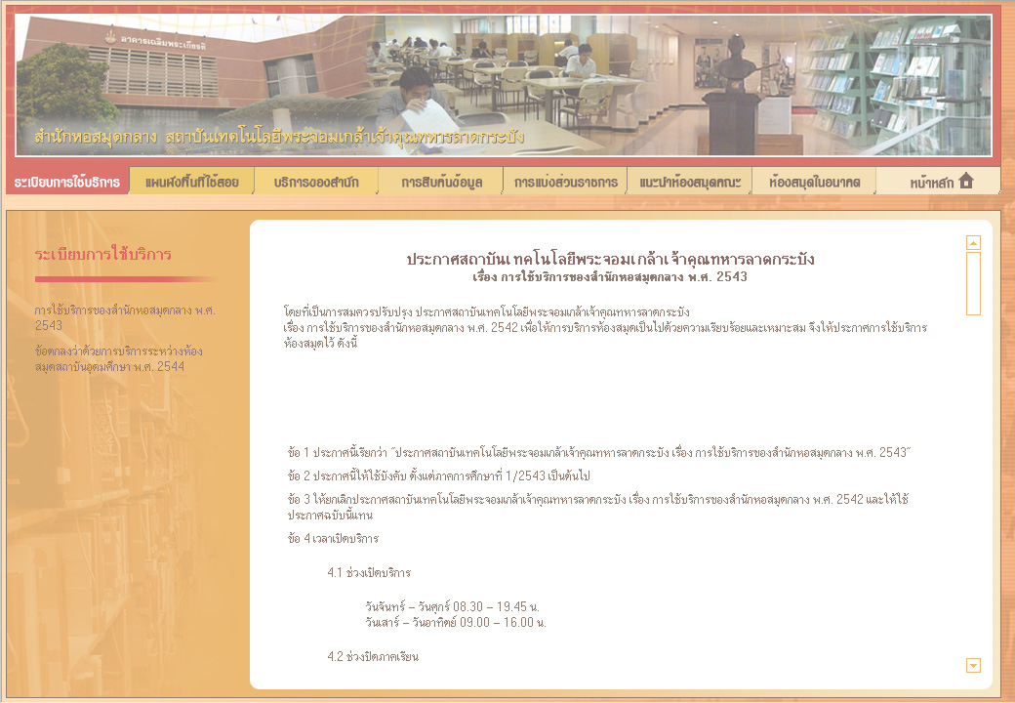
อินเทอร์เฟสของระบบแนะนำหอสมุดกลาง
ส่วนหัว
1. เมนูหลัก
2. แสดงเมนูย่อย
3. แสดงข้อมูล

Slide 19
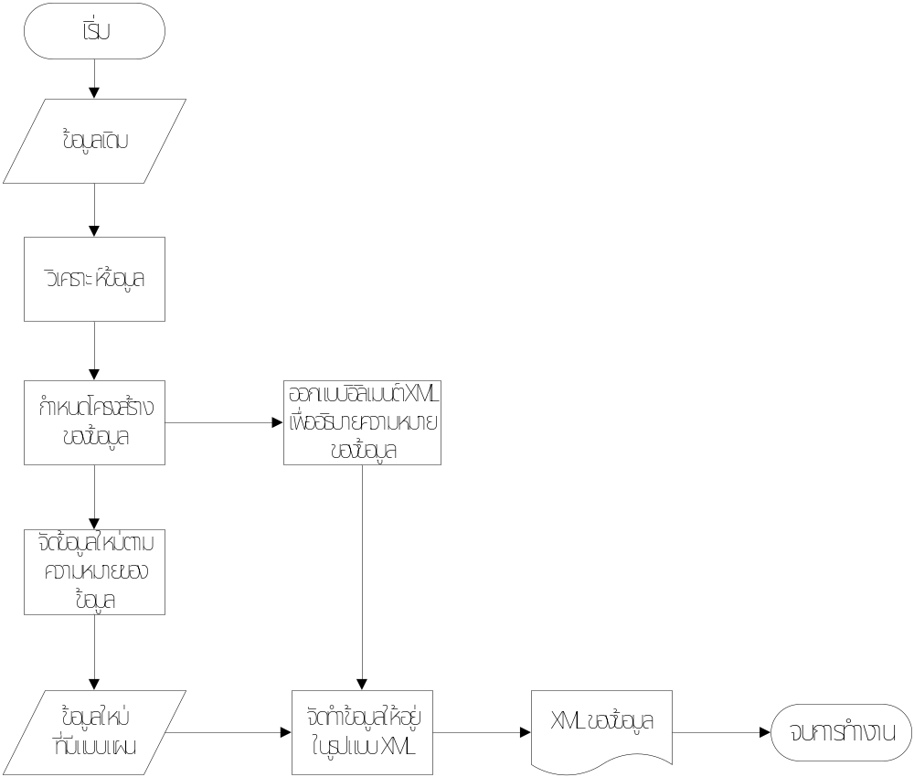
การออกแบบโครงสร้างข้อมูลในเอกสาร XML สำหรับระบบ

Slide 20
โครงสร้างข้อมูลในเอกสาร XML สำหรับระบบ
คำนึงถึงข้อมูลที่จะเก็บในเอกสาร และการแสดงผลเป็นหลัก
กลุ่มที่ 1 เอกสาร XML สำหรับข้อมูลทั่วไปของสำนัก
กลุ่มที่ 2 เอกสาร XML ที่เก็บเมนูย่อยของหมวดหมู่ต่าง ๆ
กลุ่มที่ 3 เอกสาร XML ที่เก็บข้อมูล (Data) เนื้อหาที่ต้องการถ่ายทอดให้แก่ผู้ใช้

Slide 21
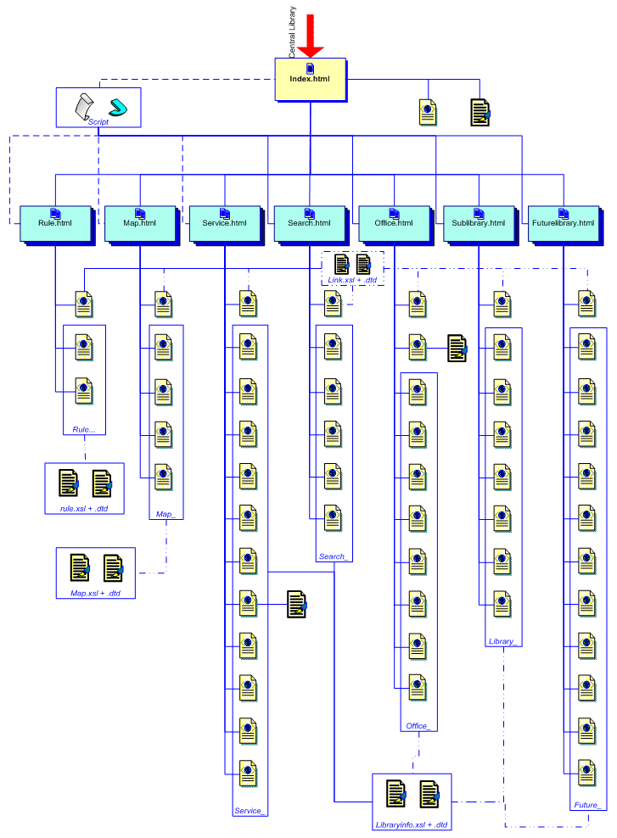
แผนผังโครงสร้างข้อมูลของระบบแนะนำหอสมุดกลางบนเว็บ
กลุ่มที่ 1
กลุ่มที่ 2
กลุ่มที่ 3

Slide 22
โครงสร้าง กลุ่มที่ 1 เอกสาร XML สำหรับข้อมูลทั่วไปของสำนัก
kmitl [1]
wish [1]
address [1]
tel [1]
fax [1]
CentralLibraryInfomation.xml
<?xml-stylesheet type="text/xsl" href="CentralLibraryInfomation.xsl" ?>
<kmitl subject="CentralLibrary">
<wish subject="ปณิธาน"><![CDATA[ สำนักหอสมุดกลางมุ่งมั่นให้บริการทางวิชาการ ที่มีคุณภาพ <br />เพื่อการศึกษา การวิจัย และการเรียนรู้
<br />โดยยึดความต้องการ ของผู้ใช้บริการเป็นหลัก]]></wish>
<address subject="ที่อยู่">
<![CDATA[ สำนักหอสมุดกลาง สถาบันเทคโนโลยีพระจอมเกล้าเจ้าคุณทหารลาดกระบัง<br />
ถนนฉลองกรุง เขตลาดกระบัง กรุงเทพฯ 10520]]>
</address>
<tel subject="โทรศัพท์">(02) 7392220,7392221</tel>
<fax subject="โทรสาร">(02) 7392220,7392221</fax>
</kmitl>
DTD : ภายใน
XSL : CentralLibraryInfomation.xsl

Slide 23
โครงสร้าง กลุ่มที่ 2 เอกสาร XML สำหรับเก็บเมนูย่อย
หมวดหมู่ของข้อมูล | ชื่อไฟล์ XML | แอตตริบิวต์ type
ประกาศสำนักหอสมุดกลาง | rule_link.xml | rule
แผนผังพื้นที่ใช้สอย | map_link.xml | map
บริการของสำนักหอสมุดกลาง | service_link.xml | service
การสืบค้นข้อมูลด้วยคอมพิวเตอร์ | search_link.xml | search
การแบ่งส่วนราชการ | office_link.xml | office
แนะนำห้องสมุดคณะ | librarary_link.xml | library faculty
ห้องสมุดในอนาคต | future_link.xml | library future
<menulink> [document element]
<subject> [1..N]
<name> [1]
<link> [1]
DTD : link.dtd
XSL : link.xsl
ตัวอย่าง : เอกสาร XML สำหรับบรรจุข้อมูลเมนูย่อย “librarary_link.xml”

Slide 24
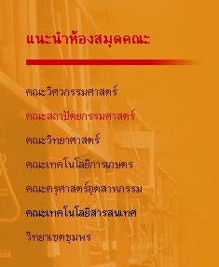
ตัวอย่างเอกสาร XML สำหรับเมนูย่อย
1 <?xml version="1.0" encoding="windows-874"?>
2 <?DOCTYPE service SYSTEM "link.dtd" ?>
3 <?xml-stylesheet type="text/xsl" href="link.xsl" ?>
4 <menulink type="faculty library" title="แนะนำห้องสมุดคณะ">
5 <subject>
6 <name>คณะวิศวกรรมศาสตร์</name>
7 <link>library_engineer.xml</link>
8 </subject>
9 <subject>
10 <name>คณะสถาปัตยกรรมศาสตร์</name>
11 <link>library_architecture.xml</link>
12 </subject>
....................................
...................................
33 </menulink>
XSL :
<a href="{link}" target="main"><xsl:value-of select="name" /></a>

Slide 25
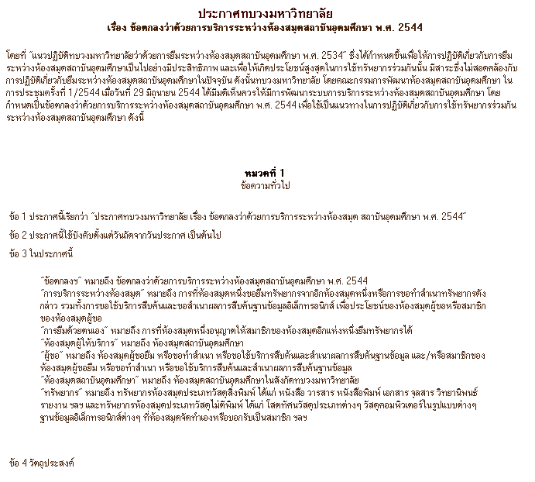
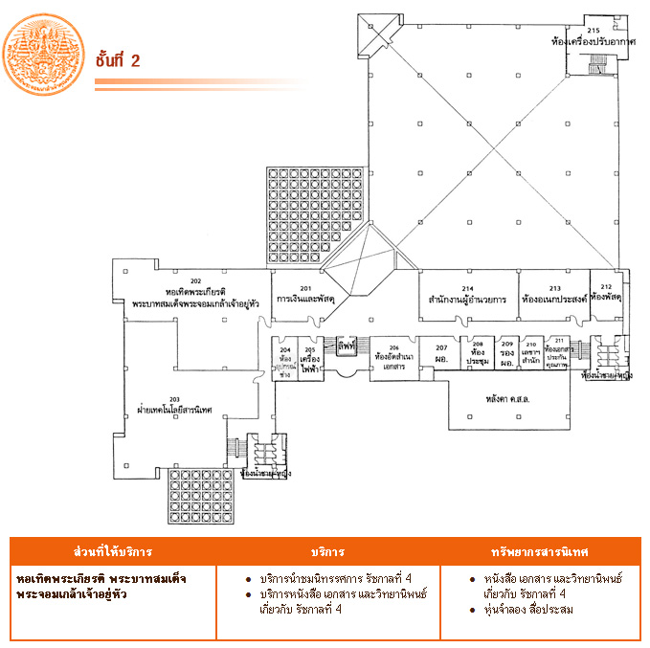
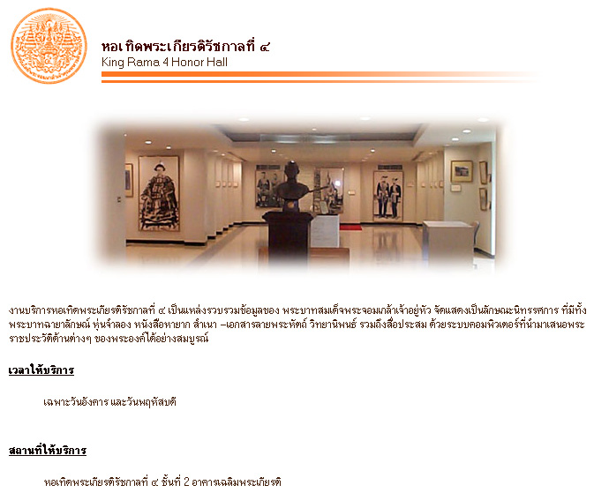
โครงสร้าง กลุ่มที่ 3 เอกสาร XML สำหรับเก็บข้อมูลเนื้อหา
 | แบบที่ 1 | แบบที่ 2 | แบบที่ 3
ประกอบด้วยหมวดหมู่ | ประกาศสำนักหอสมุดกลาง | แผนผังพื้นที่ใช้สอย | บริการของสำนักหอสมุดกลาง การสืบค้นข้อมูล การแบ่งส่วนราชการ แนะนำห้องสมุดคณะ ห้องสมุดในอนาคต
XSL | libraryrule.xsl | map.xsl | libraryinfo.xsl
DTD | rule.dtd | map.dtd | Libraryinfo.dtd

Slide 26
โครงสร้าง เอกสาร XML กลุ่มที่ 3 แบบที่ 3
<libraryinfo> [document element]
<libraryinfo> เป็น root element มีแอตตริบิวต์ 3 ชนิด
แอตตริบิวต์ type เก็บประเภทหมวดหมู่ของเอกสาร XML ซึ่งเป็นไปได้ 5 ค่า ได้แก่
service หมายถึง หมวด บริการของสำนัก
search หมายถึง หมวด การสืบค้นข้อมูล
office library หมายถึง หมวด การแบ่งส่วนราชการ
faculty library หมายถึง หมวด การแนะนำห้องสมุดคณะ
future library หมายถึง หมวด ห้องสมุดในอนาคต
แอตตริบิวต์ engname เก็บ หัวข้อเรื่องเป็นภาษาอังกฤษ
แอตตริบิวต์ thainame เก็บหัวข้อเรื่องเป็นภาษาไทย (เก็บค่าเดียวกับ PCDATA ของ <title>)
<title> [1]
<engtitle> [1]
<picture> [1]
<description> [1]
<info> [1..N]
<atl> [0/1]
<src> [1]
<linkto> [1]
<width> [1]
<height> [1]
หัวข้อหลัก
หัวข้อรอง
รูปภาพประกอบ
คำจำกัดความ / คำอธิบายโดยย่อ
รายละเอียด
DTD : libraryinfo.dtd XSL : libraryinfo.xsl

Slide 27
โครงสร้าง เอกสาร XML กลุ่มที่ 3 แบบที่ 3
<title>
<engtitle>
<picture>
<description>
<info about="time" meaning="เวลาให้บริการ">
<info about="place" meaning="สถานที่ให้บริการ">

Slide 28
หมวดของเอกสาร | ค่าของแอตตริบิวต์ about | ค่าของแอตตริบิวต์ meaning
บริการของสำนัก | detail | รายละเอียดการบริการ
 | rule | ระเบียบการใช้บริการ
 | time | เวลาให้บริการ
 | place | สถานที่ให้บริการ
 | link | Link ที่เกี่ยวข้อง
การสืบค้นข้อมูล | detail | รายละเอียดการบริการ
 | place | สถานที่ให้บริการ
 | link | Link ที่เกี่ยวข้อง
การแบ่งส่วนราชการ | work | ภาระงานที่รับผิดชอบ
แนะนำห้องสมุดคณะ | contact | ติดต่อห้องสมุด
 | time | เวลาให้บริการ
 | link | Link ที่เกี่ยวข้อง
ห้องสมุดในอนาคต | goal | นโยบาย/วัตถุประสงค์
 | plan | แนวทางการพัฒนาโดยภาพรวม
 | KPI | ตัวชี้วัด
 | process | กลยุทธ์การดำเนินงาน (โครงการ)

Slide 29
โครงสร้าง เอกสาร XML กลุ่มที่ 3 แบบที่ 3
บริการของสำนักหอสมุดกลาง
หัวข้อภาษาไทย
หัวข้อภาษาอังกฤษ
รูปภาพประกอบ
คำอธิบายโดยย่อ
รายละเอียดการใช้บริการ
ระเบียบการใช้บริการ
เวลาให้บริการ
สถานที่ให้บริการ
Link ที่เกี่ยวข้อง
การสืบค้นข้อมูลด้วยคอมพิวเตอร์
หัวข้อภาษาไทย
หัวข้อภาษาอังกฤษ
รูปภาพประกอบ
คำอธิบายโดยย่อ
รายละเอียดการใช้บริการ
สถานที่ให้บริการ
Link ที่เกี่ยวข้อง
การแบ่งส่วนราชการ
หัวข้อภาษาไทย
หัวข้อภาษาอังกฤษ
รูปภาพประกอบ
คำอธิบายโดยย่อ
ภาระงานที่รับผิดชอบ
ห้องสมุดในอนาคต
หัวข้อ / ประเด็นยุทธศาสตร์
หัวข้อย่อย (ถ้ามี)
รูปภาพประกอบ
คำอธิบายโดยย่อ
นโยบาย/วัตถุประสงค์
แนวทางการพัฒนาโดยภาพรวม
ตัวชี้วัด
กลยุทธ์การดำเนินงาน (โครงการ)
แนะนำห้องสมุดคณะ
หัวข้อภาษาไทย
หัวข้อภาษาอังกฤษ
รูปภาพประกอบ
คำอธิบายโดยย่อ
ติดต่อห้องสมุด
เวลาให้บริการ
Link ที่เกี่ยวข้อง

Slide 30
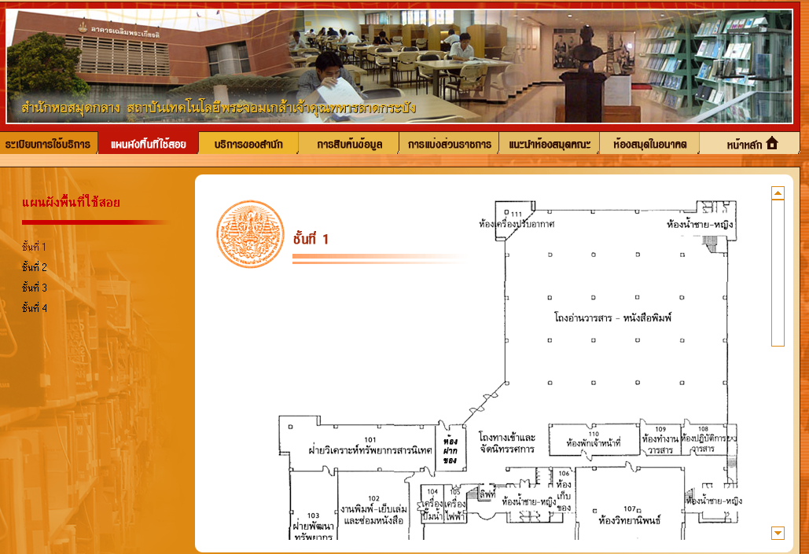
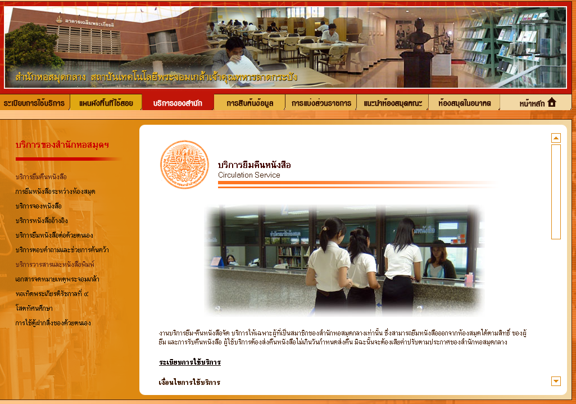
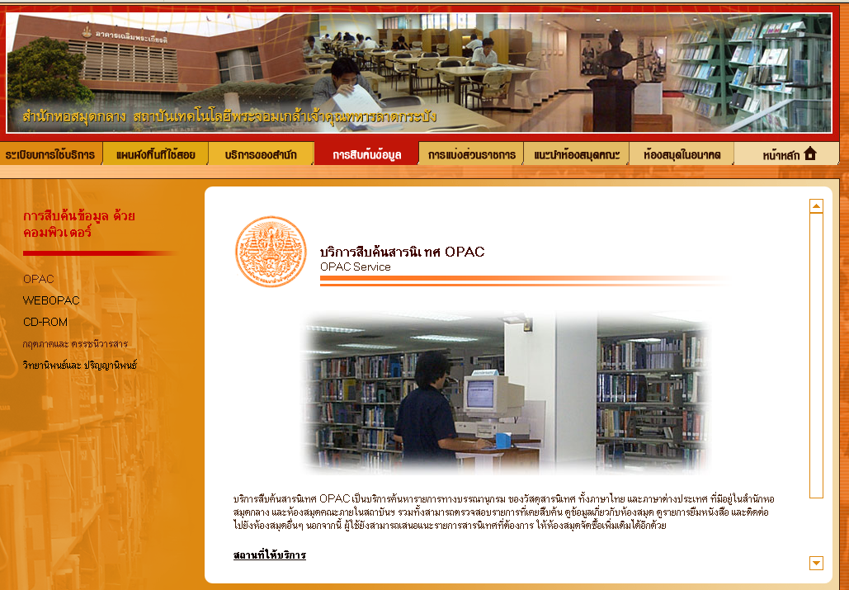
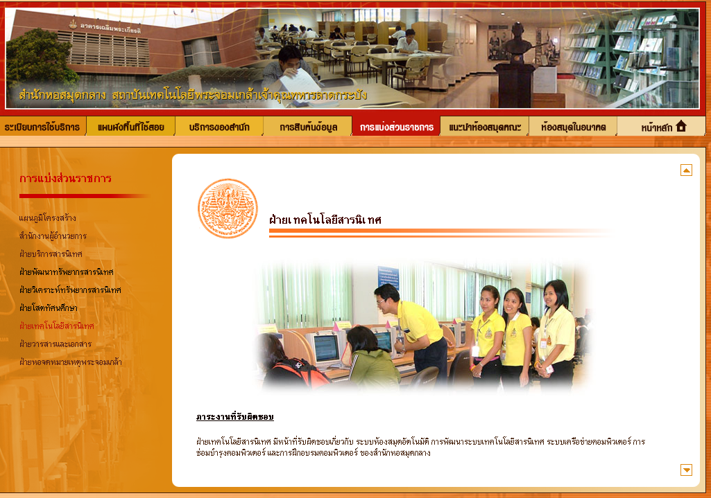
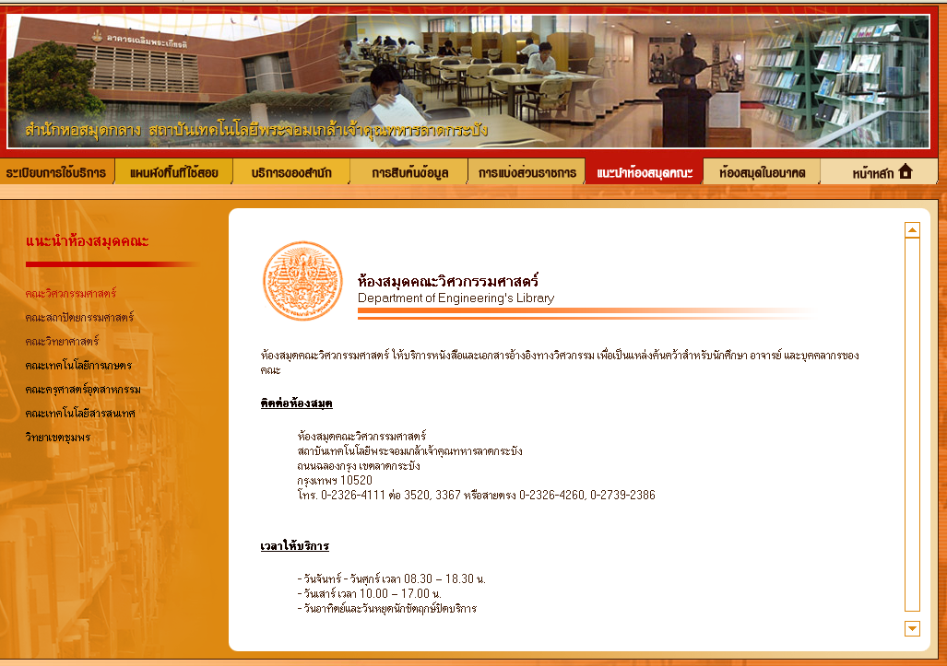
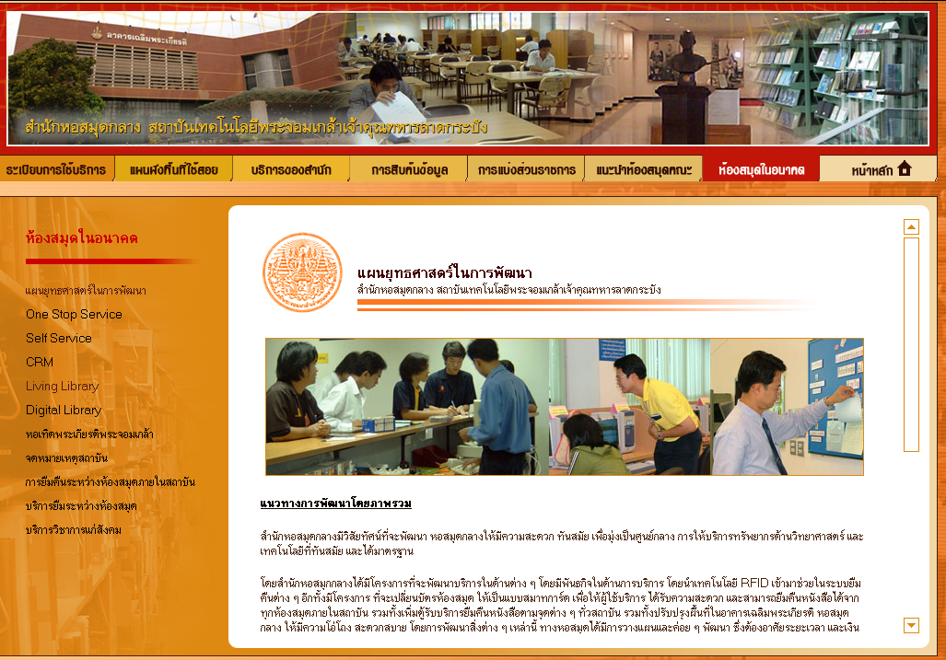

Slide 31
ระบบช่วยจัดการเอกสาร
สำหรับแนะนำหอสมุดกลางบนเว็บ

Slide 32
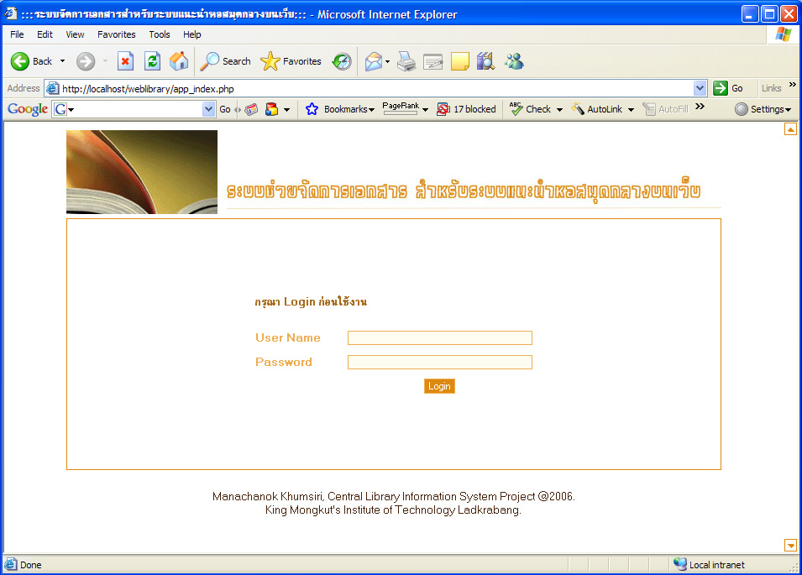
ระบบช่วยจัดการเอกสาร
เป็นแอปพลิเคชั่นสำหรับช่วยผู้ดูแลระบบให้สามารถ
  เพิ่มข้อมูลใหม่
  แก้ไขหรืออัพเดทข้อมูล
  ลบเอกสารเก่า
จะต้องเป็นข้อมูลในหมวดหมู่ บริการของสำนัก, การสืบค้นข้อมูลด้วยคอมพิวเตอร์, การแบ่งส่วนราชการ (ยกเว้นหัวข้อแผนภูมิโครงสร้าง), แนะนำห้องสมุดคณะ และ ห้องสมุดในอนาคต เท่านั้น

Slide 33
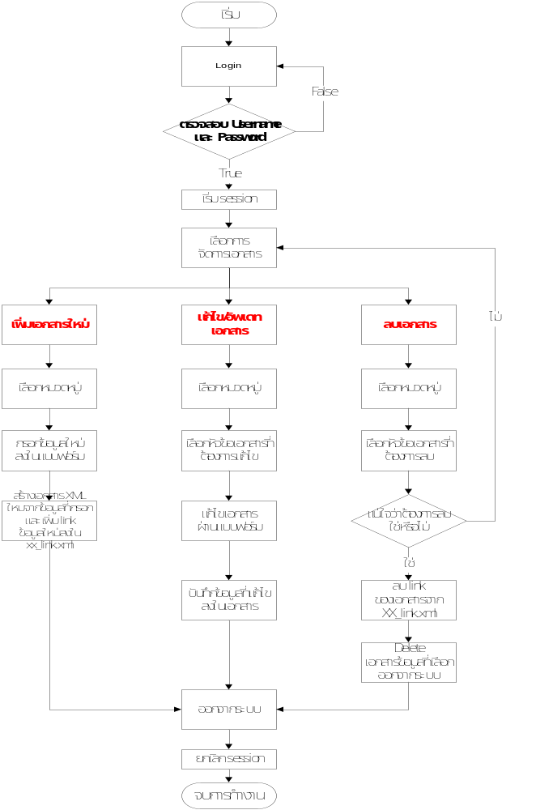
Flowchat แสดงการทำงานของ ระบบช่วยจัดการเอกสาร

Slide 34
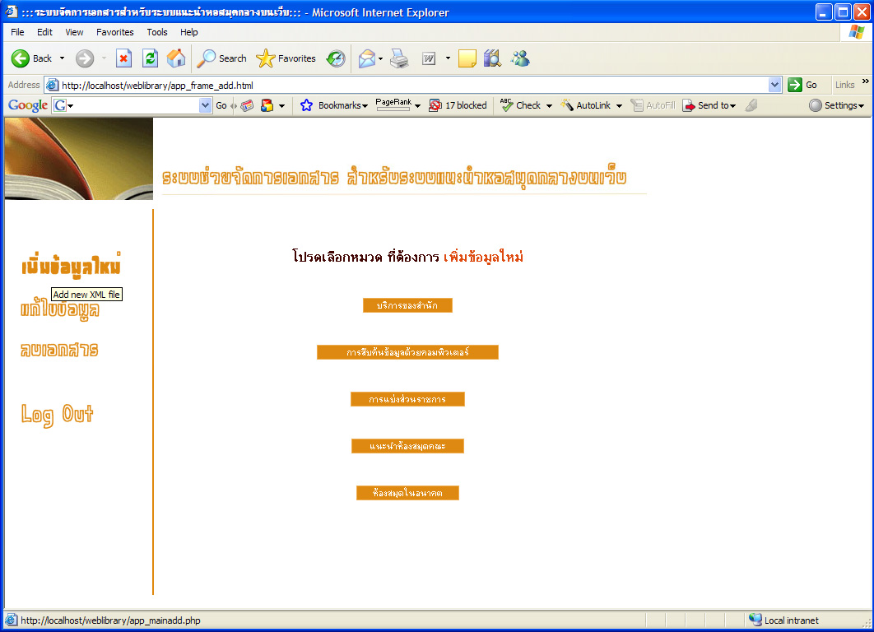
อินเทอร์เฟสของระบบจัดการเอกสาร
ส่วนหัว
menulink
main
อินเทอร์เฟสสำหรับ
app_index.php, app_checkuser.php, app_logout.php
อินเทอร์เฟสสำหรับ ส่วนจัดการข้อมูล
ใช้เฟรมในการแสดงผล

Slide 35




การทำงานของระบบช่วยจัดการเอกสาร
ผู้ใช้
เรียกดูข้อมูล
บราวเซอร์
XML
แปลงข้อมูลเป็น HTML
แก้ไขข้อมูล
HTML form
PHP / JavaScript
แปลงข้อมูลเป็น XML
ภาษาที่ใช้ในการพัฒนาระบบคือภาษา PHP และ JavaScript

Slide 36
การจัดการข้อมูล XML ด้วย PHP และ JavaScript
PHP ใช้ไลบารี่ของ James Clark's expat สร้าง XML parser ให้กับเรา
  การใช้งาน จะต้องติดตั้งไลบลารี่ของ expat ลงในโฟลเดอร์เดียวกับ PHP
  ต้อง encoding ด้วย US-ASCII, ISO-8859-1 และ UTF-8 เท่านั้น
เรียกใช้งาน DOM ด้วย JavaScript
  สำหรับ บราวเซอร์เป็น IE 5 ขึ้นไปจะมีคอมโพแนนซ์ Microsoft's XML parser มาให้ด้วย
  สามารถใช้คำสั่ง JavaScript ในการสร้าง Microsoft's XML parser ได้ดังนี้
  var xmlDoc=new ActiveXObject("Microsoft.XMLDOM");

Slide 37
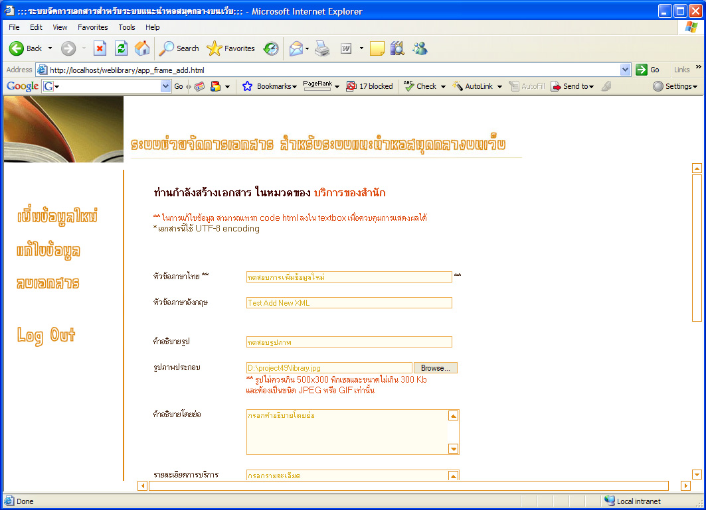
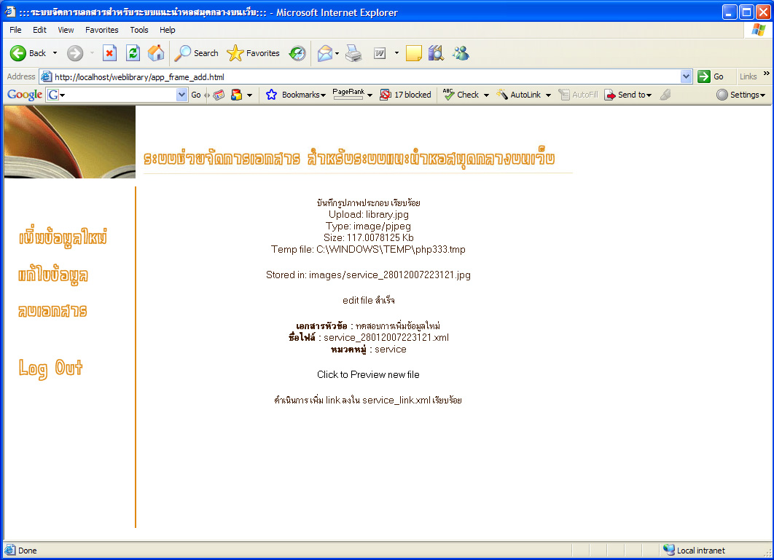
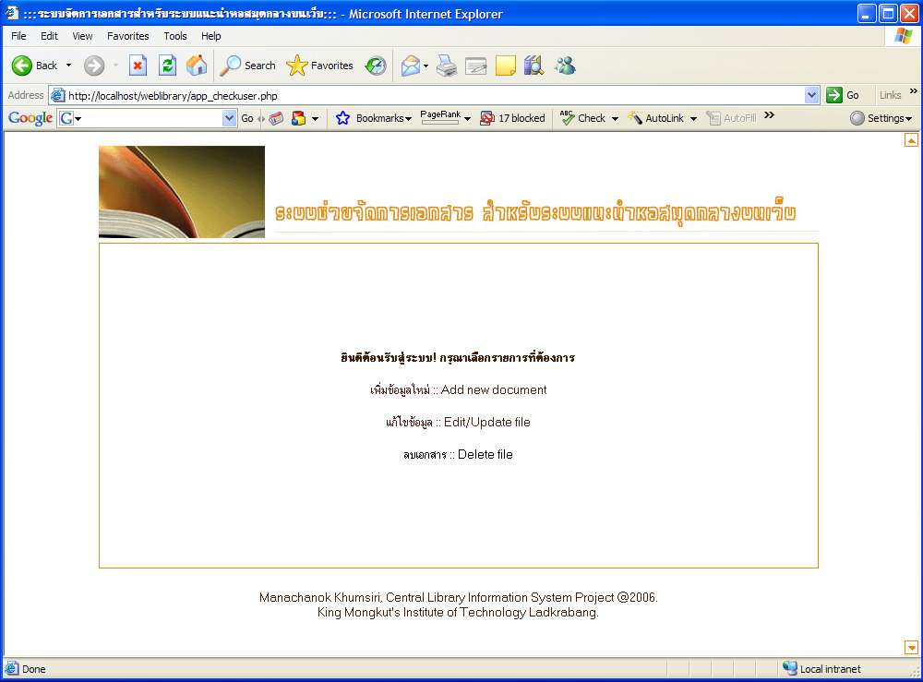
การเพิ่มข้อมูลใหม่
เลือกหัวข้อ
เพิ่มข้อมูลใหม่
เลือกหมวดหมู่
ของข้อมูล
app_mainadd.php
ส่งชื่อประเภทของหมวดหมู่ ชื่อไฟล์เมนูย่อย รหัสหมวดหมู่ เพื่อให้ app_addnewdata.php เลือกแสดงผลแบบฟอร์มที่เหมาะสมกับโครงสร้างข้อมูลของหมวดหมู่ที่เลือก
กรอกข้อมูลลงในแบบฟอร์ม
app_addnewdata.php
ส่งข้อมูลในรูปแบบฟอร์ม
กำหนดชื่อให้เอกสาร ตามหมวดหมู่ที่เลือก จัดเก็บข้อมูลเป็นเอกสาร XML บันทึกรูปภาพลงในโฟลเดอร์ images และอัพเดทเมนูย่อยประจำหมวดหมู่นั้น
บันทึกข้อมูลเป็น XML
เพิ่ม link หัวข้อใหม่ในเมนูย่อย
app_savenewxml.php

Slide 38
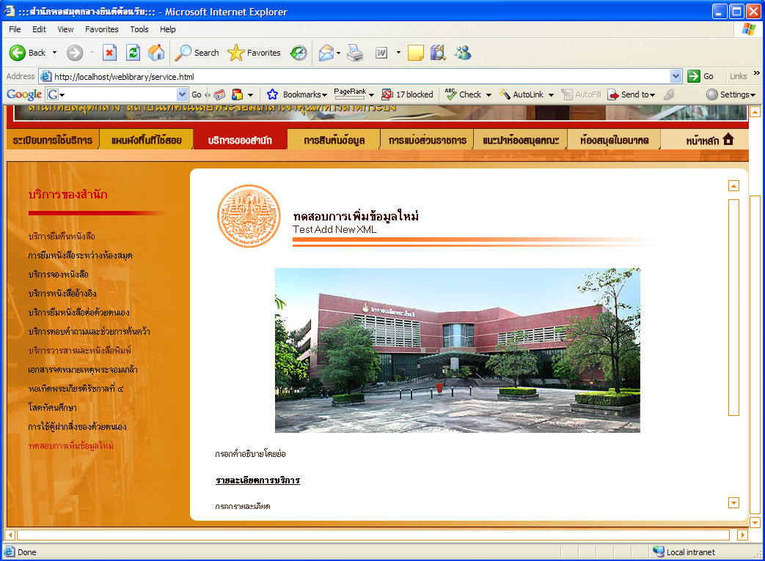
ผลจากการเพิ่มข้อมูลใหม่

Slide 39
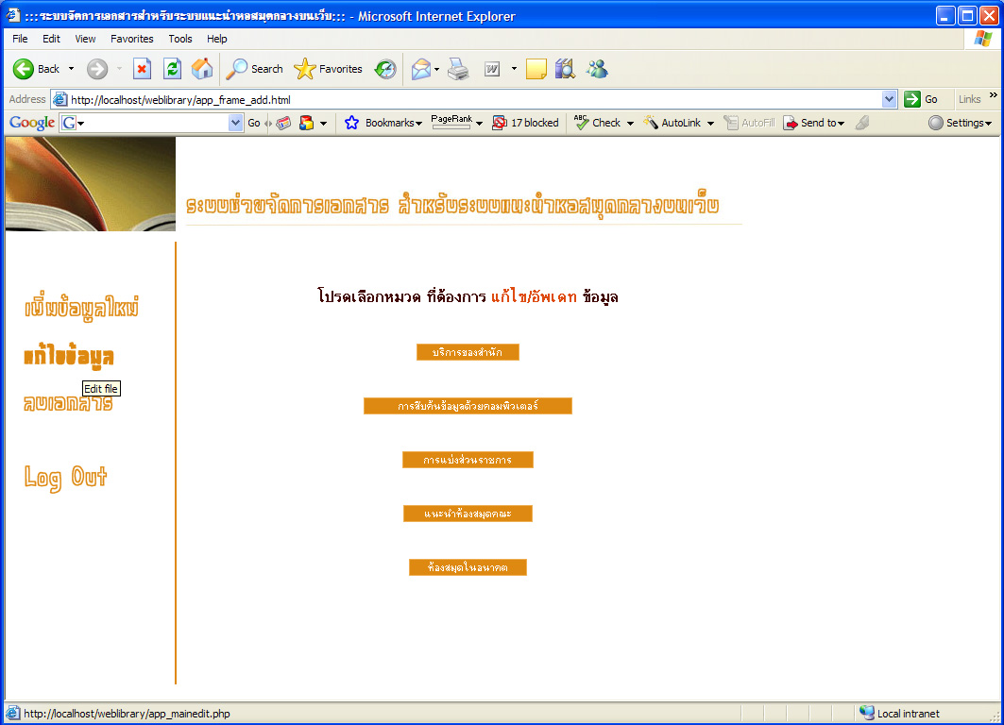
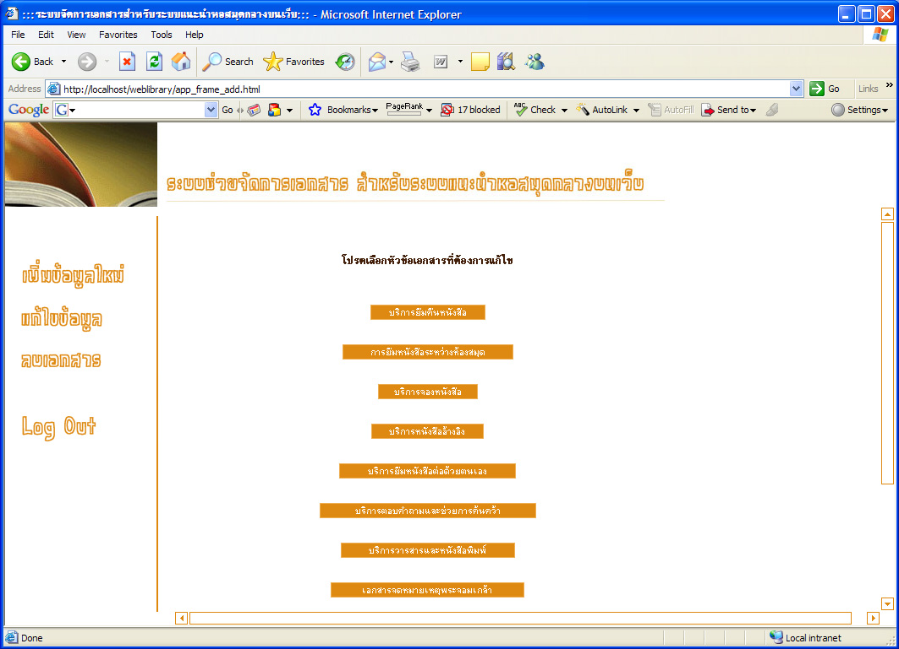
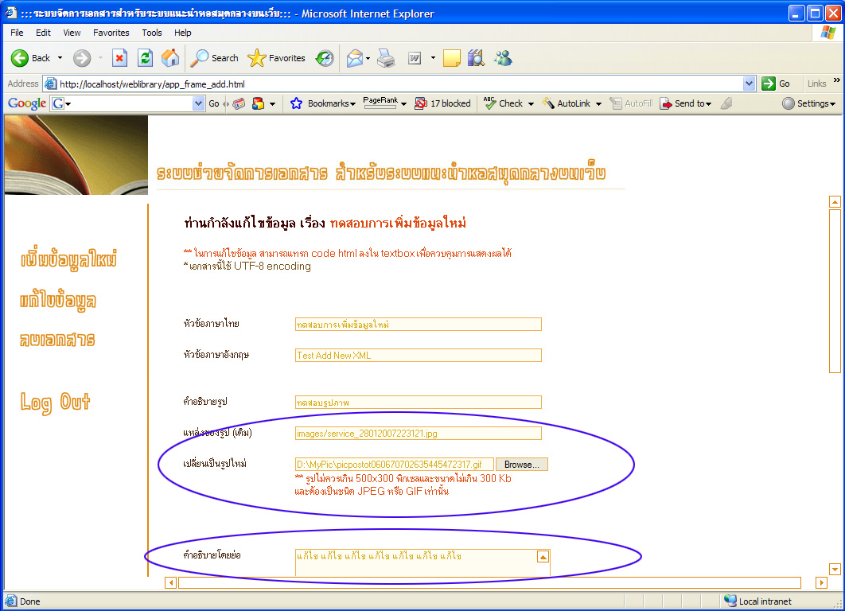
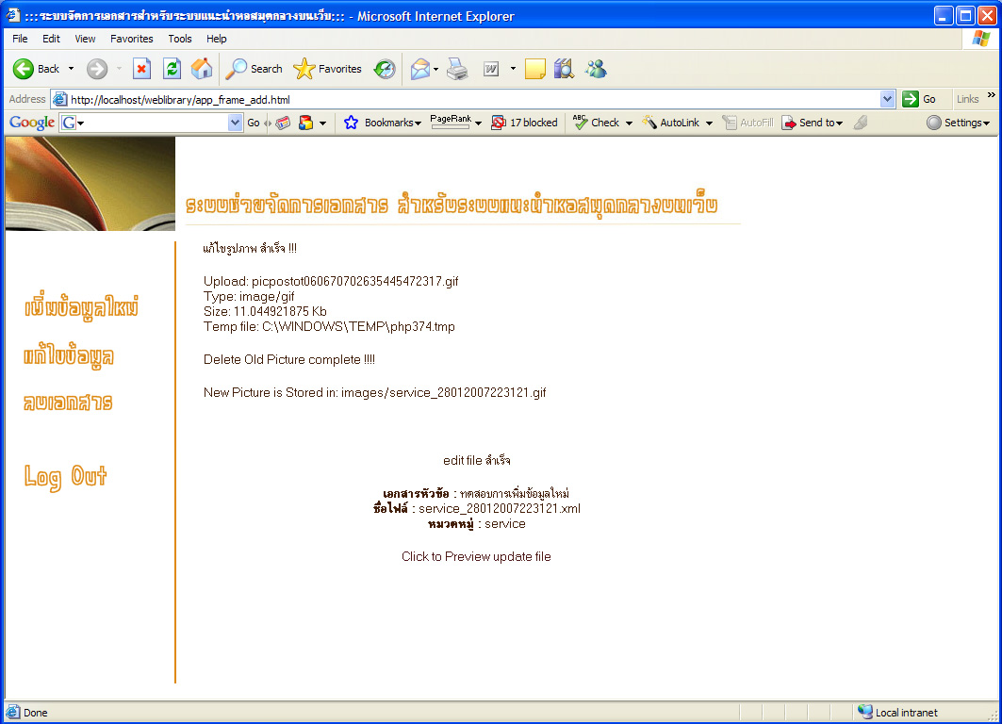
การแก้ไข/อัพเดท ข้อมูล
เลือกหัวข้อ
แก้ไขข้อมูล
เลือกหมวดหมู่ของข้อมูล
app_mainedit.php
ส่งชื่อประเภทของหมวดหมู่ ชื่อไฟล์เมนูย่อย รหัสหมวดหมู่ เพื่อให้ app_filechoose.php แสดงหัวข้อในเมนูย่อยภายใต้หมวดหมู่ที่เลือก
เลือกหัวข้อที่ต้องการแก้ไข
app_filechoose.php
ส่งชื่อไฟล์ XML ของหัวข้อที่เลือก
กรอกแก้ข้อมูลในแบบฟอร์ม
app_editxmlfile.php
ข้อมูลในเอกสาร XML ถูกนำมาแสดงผ่านแบบฟอร์ม ผู้ใช้สามารถแก้ไขลงในฟอร์มได้ตามต้องการ ใส่รูปใหม่ได้ด้วย
บันทึกข้อมูลเป็น XML
app_genxmlafteredit.php

Slide 40

app_editxmlfile.php
หมวดหมู่ | บริการของสำนัก
หัวข้อ** | ทดสอบการเพิ่มข้อมูลใหม่
หัวข้อภาษาอังกฤษ | Test Add New XML
คำอธิบายรูปภาพ | ทดสอบรูปภาพ
รูปภาพประกอบ | D:\MyPic\picpostot060670702635445472317
คำอธิบายโดยย่อ | แก้ไข แก้ไข แก้ไข แก้ไข แก้ไข แก้ไข แก้ไข
รายละเอียดการบริการ | กรอกรายละเอียดการบริการ
ระเบียบการใช้บริการ
เวลาให้บริการ | เวลาทำการ
สถานที่ให้บริการ | อาคารเฉลิมพระเกียรติ
Link ที่เกี่ยวข้อง

Slide 41
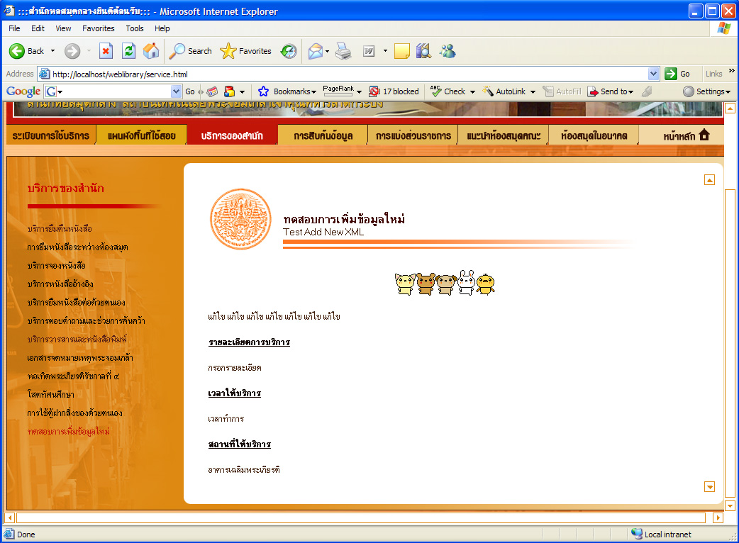
ผลจากการแก้ไขข้อมูล

Slide 42

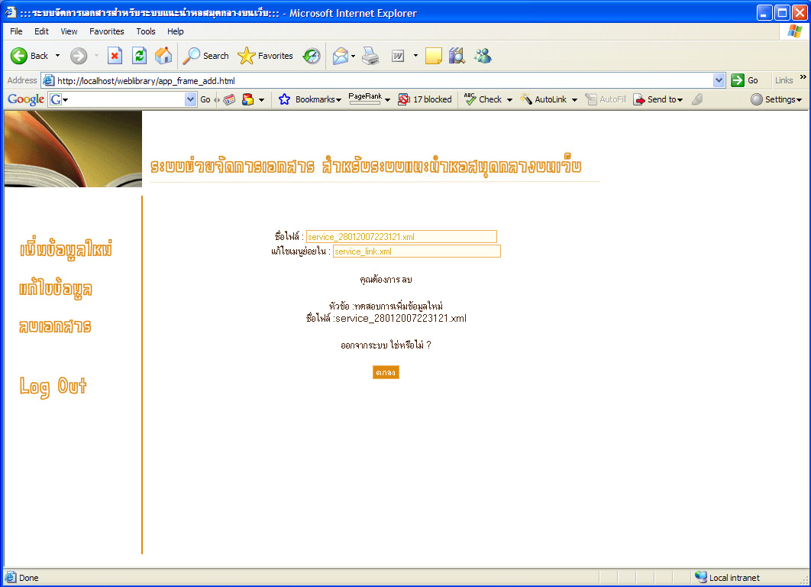
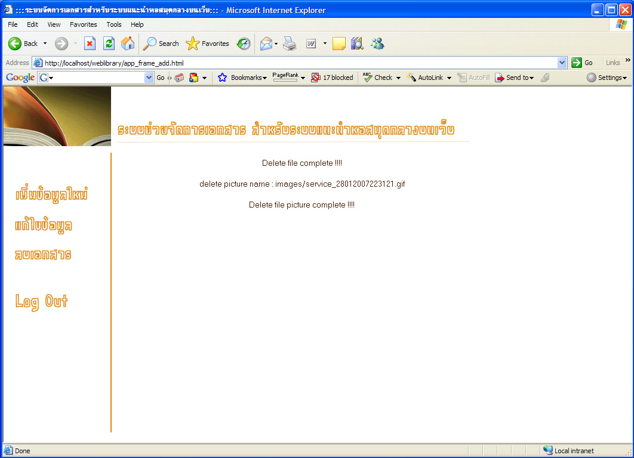
การลบเอกสาร
เลือกหัวข้อลบเอกสาร
เลือกหมวดหมู่ของข้อมูล
app_maindelete.php
ส่งชื่อประเภทของหมวดหมู่ ชื่อไฟล์เมนูย่อย รหัสหมวดหมู่ เพื่อให้ app_filechoosedelete.php แสดงหัวข้อในเมนูย่อยภายใต้หมวดหมู่ที่เลือก
เลือกหัวข้อที่ต้องการลบ
app_filechoosedelete.php
ส่งชื่อของไฟล์ตามหัวข้อที่เลือก ชื่อไฟล์เมนูย่อย และประเภทหมวดหมู่ให้ app_deletenode.php
สร้าง DOM ของเมนูย่อยใหม่
เมื่อลบแล้ว และ
ถามเพื่อยืนยันหัวข้อที่จะลบ app_deletenode.php
ส่ง string ของ XML ที่แก้ไขแล้วไปให้app_deletexml.php ถ้าไม่ตกลงในขั้นตอนนี้ เมนูย่อยจะยังไม่เปลี่ยน
ลบเอกสาร XML
ลบรูปภาพประกอบ
ลบ link ออกจากเมนูย่อย app_deletexml.php

Slide 43
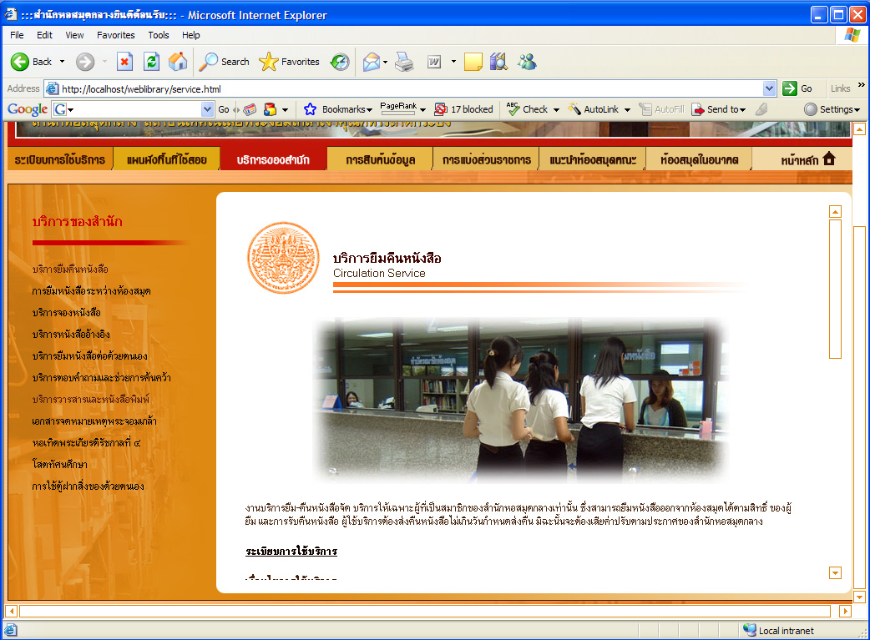
ผลจากการลบเอกสาร

Slide 44
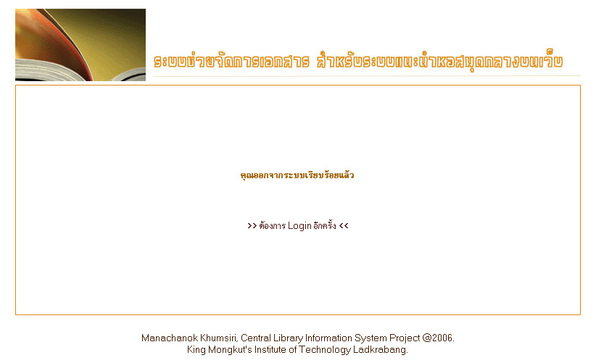
Log out ออกจากระบบ

Slide 45
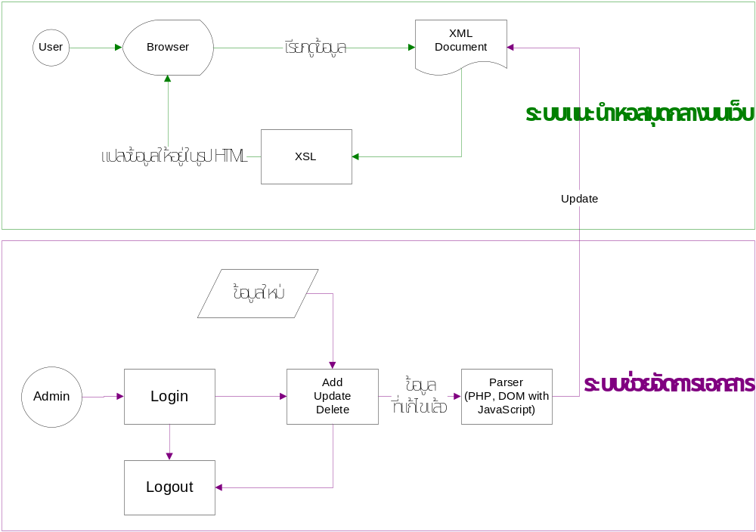
สรุป
โครงสร้างการทำงานโดยรวมของระบบ

Slide 46
สรุป
ระบบแนะนำหอสมุดกลาง จัดทำแล้วเสร็จ และนำไปทดสอบระบบโดยเจ้าหน้าที่ของสำนักหอสมุดกลาง
ผลการทดสอบระบบ
  ผู้ทดสอบพึงพอใจ ได้รับคำชมเชยเกี่ยวกับอินเทอร์เฟสของระบบมาก และได้รับข้อแนะนำจากผู้ร่วมทดสอบ โดยผู้พัฒนาจะรวบรวมข้อมูลทั้งหมดเพื่อปรับปรุงระบบให้ตรงกับความต้องการให้มากยิ่งขึ้นต่อไป
เมื่อทดสอบและปรับปรุงระบบเสร็จสิ้น ระบบจะถูกติดตั้งบน server ของสำนักหอสมุด และนำไปใช้งานเพื่อประชาสัมพันธ์ข้อมูลเกี่ยวกับหอสมุดกลางให้แก่บุคคลทั่วไปใช้งานผ่านเครือข่าย internet

Slide 47
- End -

Slide 48
ภาคผนวก
Flowchart สำหรับอธิบายระบบช่วยจัดการเอกสาร

Slide 49
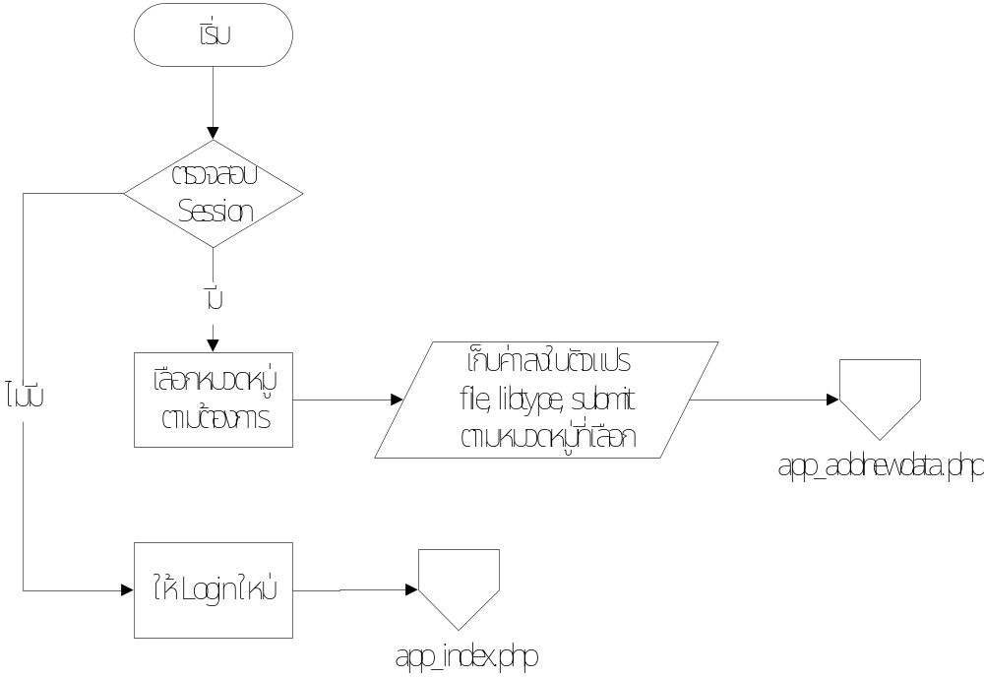
app_mainadd.php

Slide 50
app_mainadd.php
ตัวแปรสำหรับส่งต่อไปยัง app_addnewdata.php
ชื่อตัวแปร | value
file
libtype
submit

Slide 51
app_mainadd.php
ตัวแปรสำหรับส่งต่อไปยัง app_addnewdata.php
ชื่อตัวแปร | value
file | service_link.xml
libtype | service
submit | บริการของสำนัก

Slide 52
app_mainadd.php
ตัวแปรสำหรับส่งต่อไปยัง app_addnewdata.php
ชื่อตัวแปร | value
file | search_link.xml
libtype | search
submit | การสืบค้นข้อมูลด้วยคอมพิวเตอร์

Slide 53
app_mainadd.php
ตัวแปรสำหรับส่งต่อไปยัง app_addnewdata.php
ชื่อตัวแปร | value
file | office_link.xml
libtype | office library
submit | การแบ่งส่วนราชการ

Slide 54
app_mainadd.php
ตัวแปรสำหรับส่งต่อไปยัง app_addnewdata.php
ชื่อตัวแปร | value
file | library_link.xml
libtype | faculty library
submit | แนะนำห้องสมุดคณะ

Slide 55
app_mainadd.php
ตัวแปรสำหรับส่งต่อไปยัง app_addnewdata.php
ชื่อตัวแปร | value
file | future_link.xml
libtype | future library
submit | ห้องสมุดในอนาคต

Slide 56
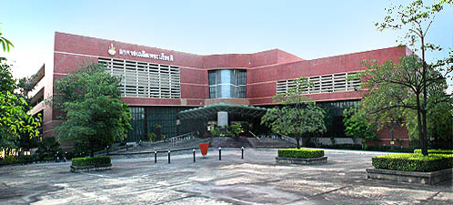
app_addnewdata.php
หมวดหมู่ | บริการของสำนัก
หัวข้อ | ทดสอบการเพิ่มข้อมูลใหม่
หัวข้อภาษาอังกฤษ | Test Add New XML
คำอธิบายรูปภาพ | ทดสอบรูปภาพ
รูปภาพประกอบ | D:\project49\library.jpg
คำอธิบายโดยย่อ | กรอกคำอธิบายโดยย่อ
รายละเอียดการบริการ | กรอกรายละเอียดการบริการ
ระเบียบการใช้บริการ
เวลาให้บริการ | เวลาทำการ
สถานที่ให้บริการ | อาคารเฉลิมพระเกียรติ
Link ที่เกี่ยวข้อง

Slide 57
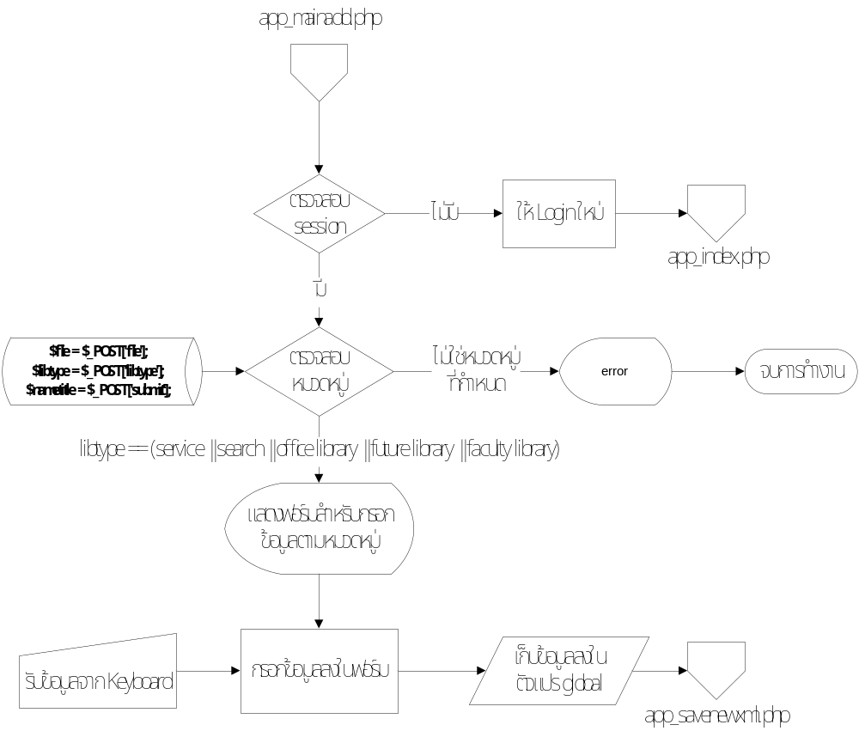
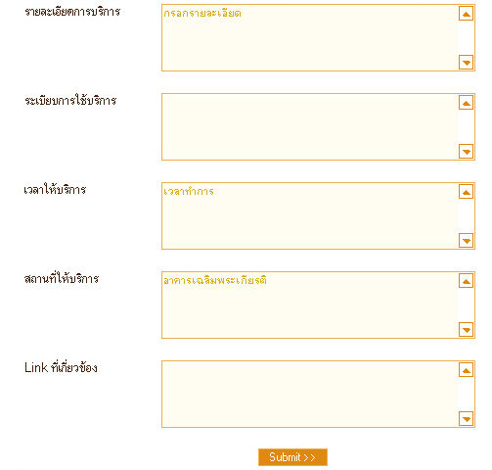
app_addnewdata.php

Slide 58
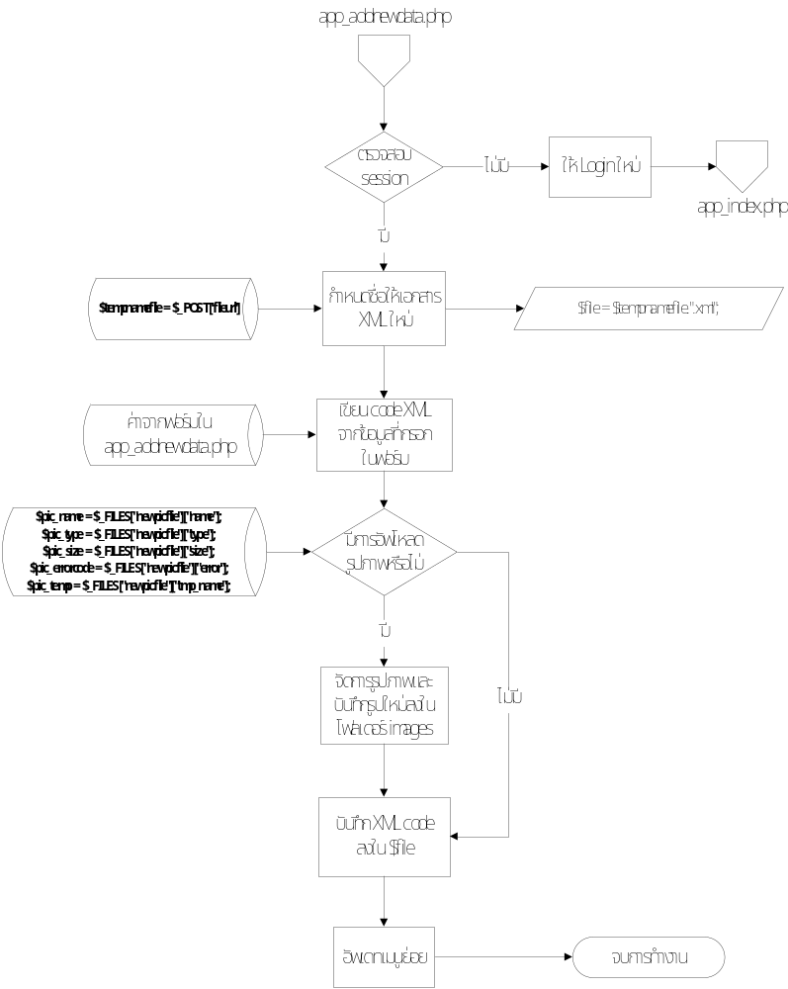
app_savenewxml.php

Slide 59
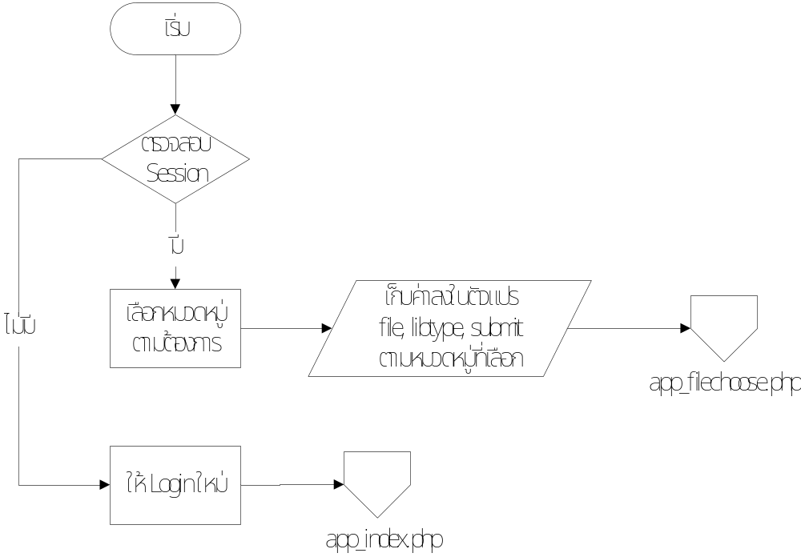
app_mainedit.php

Slide 60
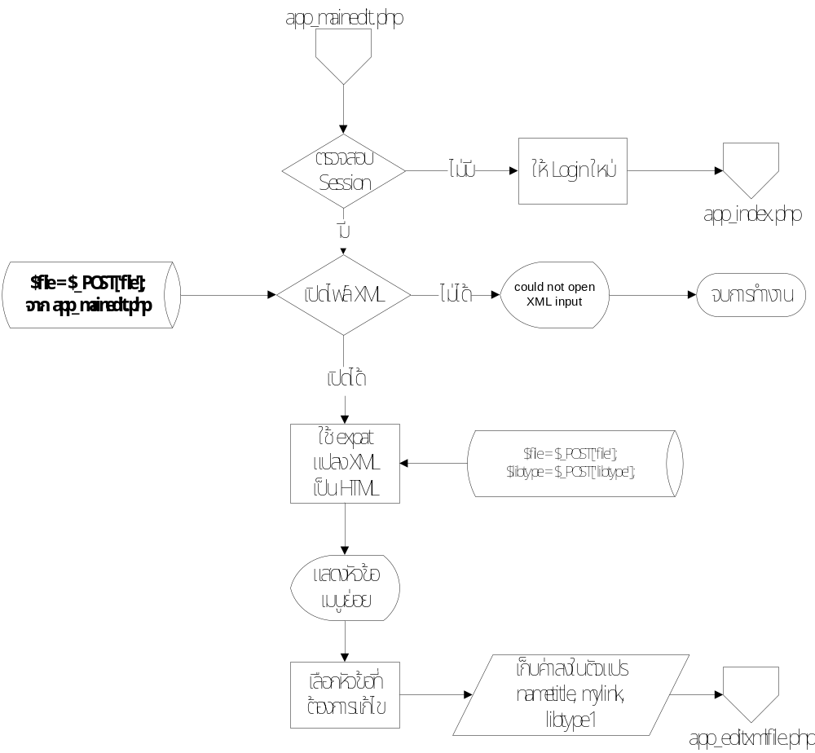
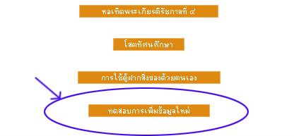
app_filechoose.php

Slide 61
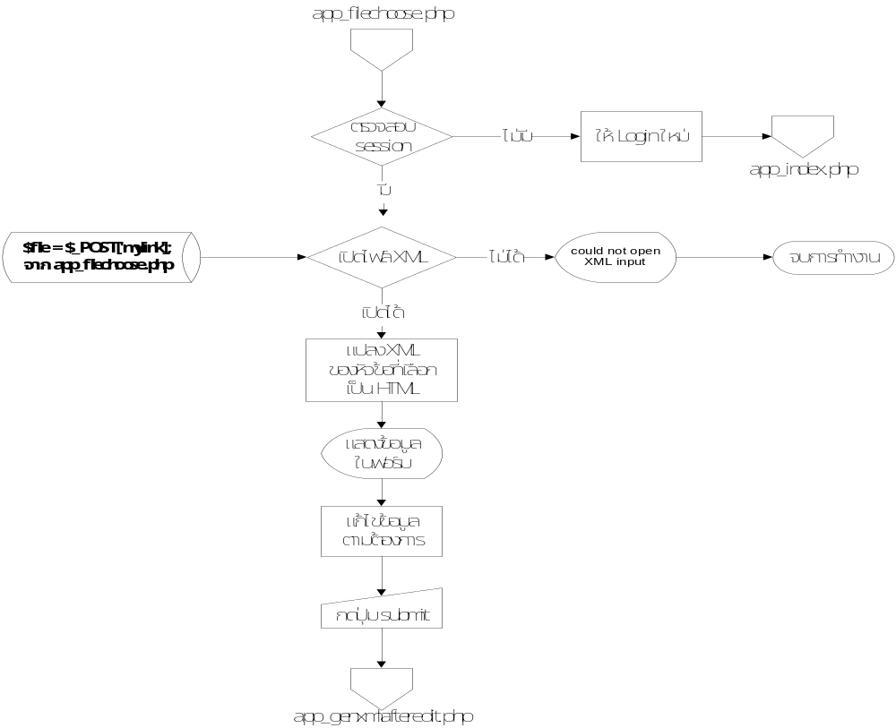
app_editxmlfile.php

Slide 62
app_editxmlfile.php
หมวดหมู่ | บริการของสำนัก
หัวข้อ** | ทดสอบการเพิ่มข้อมูลใหม่
หัวข้อภาษาอังกฤษ | Test Add New XML
คำอธิบายรูปภาพ | ทดสอบรูปภาพ
รูปภาพประกอบ | D:\MyPic\picpostot060670702635445472317
คำอธิบายโดยย่อ | แก้ไข แก้ไข แก้ไข แก้ไข แก้ไข แก้ไข แก้ไข
รายละเอียดการบริการ | กรอกรายละเอียดการบริการ
ระเบียบการใช้บริการ
เวลาให้บริการ | เวลาทำการ
สถานที่ให้บริการ | อาคารเฉลิมพระเกียรติ
Link ที่เกี่ยวข้อง

Slide 63
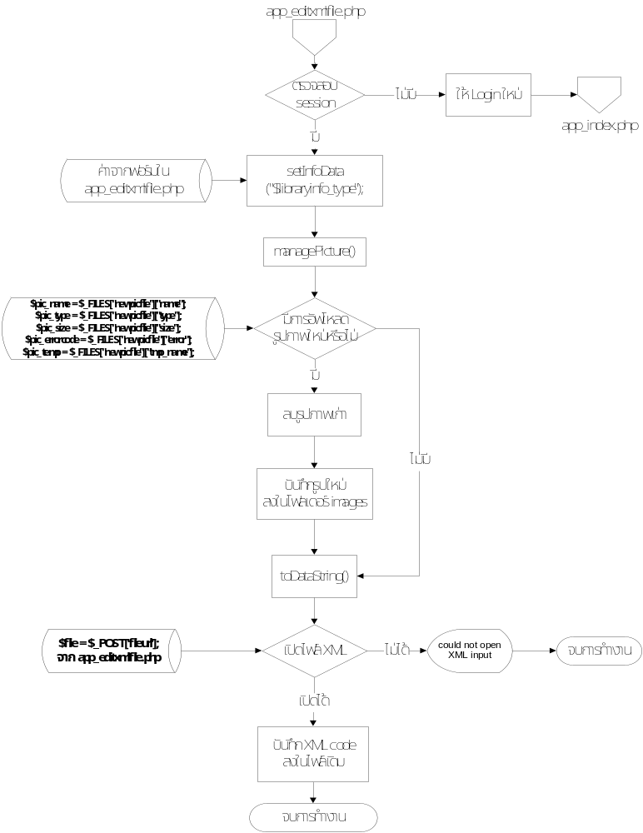
app_genxmlafteredit.php

Slide 64

app_maindelete.php

Slide 65

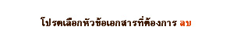
app_filechoosedelete.php

Slide 66
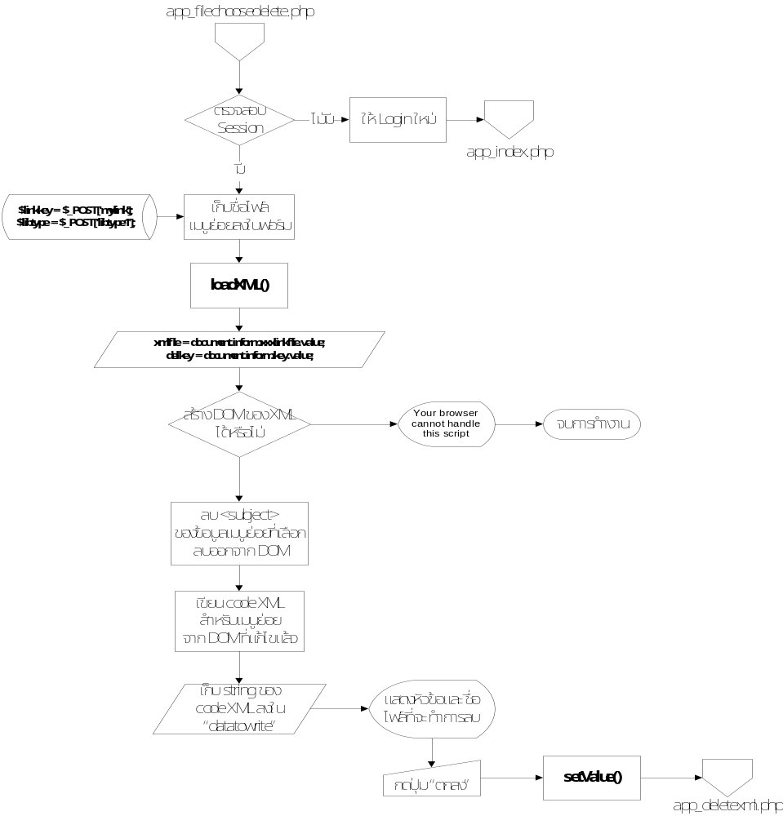
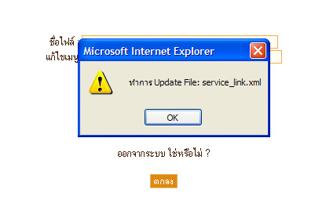
app_deletenode.php
ใช้ JavaScript ในการสร้าง DOM ของเมนูย่อยและ ลบเมนูย่อยของหัวข้อที่เลือกออกจากรายการเมนูย่อย

Slide 67
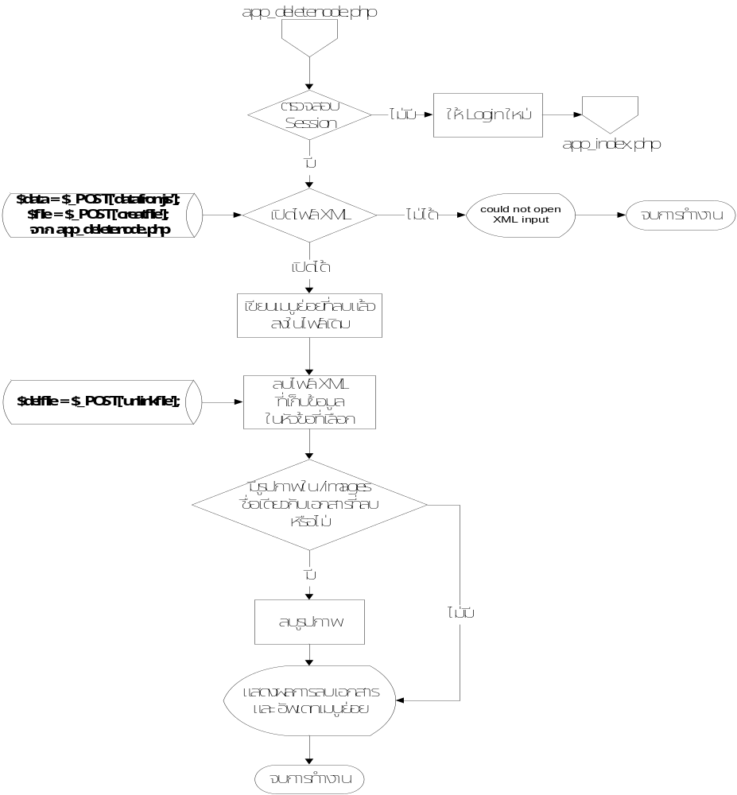
app_deletexml.php
ลบหัวข้อออกจากรายการเมนูย่อย
ลบเอกสารข้อมูลออกจากระบบ
ลบรูปภาพประกอบออกจากระบบ

